Slide 1
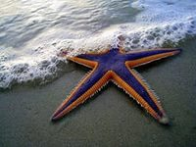
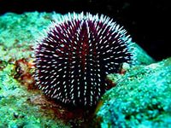
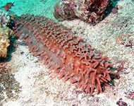
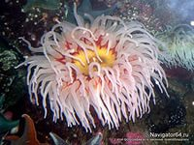
Тип Иглокожие.
Учитель МБОУ « Усть – Бакчарская СОШ»
Ковалёва Ю.Д

Slide 2
План урока.
Общая характеристика.
Класс Морские лилии.
Класс Морские звёзды.
Класс Морские ежи.
Класс Голотурии, или Морские огурцы.
Класс Офиуры.

Slide 3
Общая характеристика.
К типу иглокожих, насчитывающему более 6500 видов, относятся животные, обитающие в морях и океанах, как на больших глубинах, так и на мелководье.
Тело иглокожих, длиной от 5 мм до 5 м , имеет лучевую( радиальную) симметрию, известковый скелет, часто с многочисленными иглами, шипами. Все иглокожие обладают водно – сосудистой системой, с помощью которой могут передвигаться , а представители некоторых видов – осязать и даже дышать.

Slide 4
Медленное передвижение по дну осуществляется при наполнении жидкостью ножек – трубочек, часто с присосками на концах.
Форма тела иглокожих очень разнообразна.
Разделения тела на отделы нет.
Иглокожие обычно раздельнополы. Отличаются высокой способностью к регенерации.

Slide 5
Класс Морские лилии.
Среди морских лилий есть сидячие и
свободноплавающие формы. Ротовое отверстие этих иглокожих открывается в верхней части тела. Все морские лилии питаются мелкими планктонными организмами. Дышат поверхность тела. Щупальцев обычно 5, но они могут ветвиться до 200 и более отростков.

Slide 6
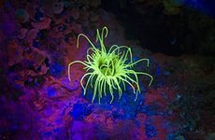
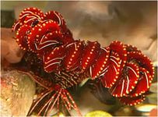
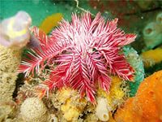
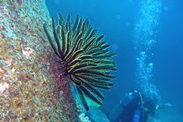

Slide 7
Класс Морские звёзды.
Это малоподвижные животные, имеющие от 5 до 50 лучей. Их ротовое отверстие находится на нижней стороне тела. Питаются морские звёзды в основном мертвыми животными, а также илом и животными, ведущими сидячий образ жизни. Некоторые хищные морские звёзды уничтожают промысловых моллюсков. Желудок этих иглокожих может выворачиваться через ротовое отверстие и обволакивать добычу.
Среди морских звёзд есть и гермафродиты, и раздельнополые. Размножение бесполое и половое. Плодовитость морских звёзд может быть различна: на одну особь от нескольких десятков до 200млн. яиц.
На мелководье северных морей морские звёзды зимой промерзают. А весной оттаивают.

Slide 8
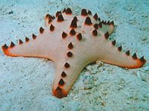
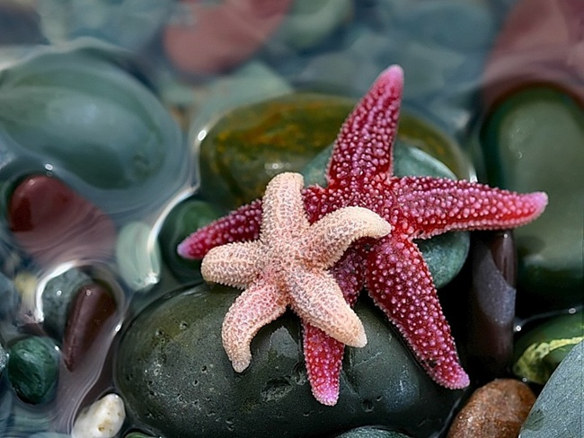
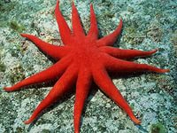
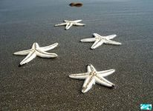

Slide 9
Класс Морские ежи.
Свободноживущие животные с жестким панцирем, покрытым подвижными иглами. Представители некоторых видов могут с их помощью передвигаться по дну. Рот снабжен грызущим аппаратом и расположен с нижней стороны тела. Питаются водорослями, сидячими животными , илом. Одна самка выметывает до 20 млн. икринок.

Slide 10
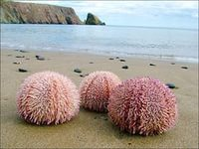
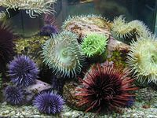
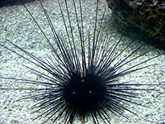
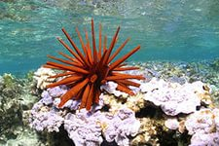
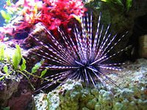

Slide 11
Класс Голотурии, или Морские огурцы.
Тело этих животных от прикосновения сильно сжимается и становится похожим на огурец. Относящиеся к голотуриям трепанги съедобны, их вылавливают и даже специально разводят. Длина тела голотурий обычно от нескольких мм до 2 м. рот находится на переднем конце вытянутого тела. Питаются голотурии в основном животными, обитающими на поверхности ила, растениями и их остатками.
Почти все голотурии раздельнополы, но встречаются гермафродиты. Некоторые виды этих иглокожих проявляют заботу о потомстве. Одна самка выметывает до 77 млн. икринок.

Slide 12
Голотурии обитают а морях на различных глубинах, мало чувствительны к солёности. Удивительной особенностью их является приспособленность к защите от врагов и другой опасности. Сильно сжимаюсь, голотурии выбрасывают через анальное отверстие свои внутренности, которые впоследствии восстанавливаются.

Slide 13
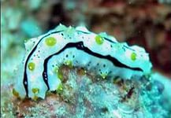
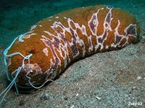
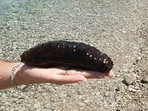
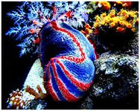

Slide 14
Класс Офиуры.
Плоские, свободнодвижущиеся иглокожие, диаметром до 10 см и с длинными, иногда ветвящимися лучами. Передвигаются офиуры, приподнимая тело над грунтом с помощью лучей. Вытягивая ветвистые лучи, офиуры улавливают и захватывают , фильтруя воду, мелкие планктонные организмы.
Офиуры раздельнополы, но есть и гермафродиты, и размножающиеся бесполым путем.
Встречаются офиуры, обитающие на других иглокожих, а также на губках и кораллах. Некоторые из офиур могут светиться. У многих развита способность к регенерации.

Slide 15
